Slide 1

Föräldramöte F 11

Slide 2
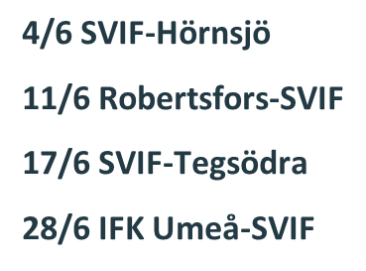
Matcher under vårsäsongen
7/5 Mariehem-SVIF
13/5 SVIF-Hörnefors
20/5 eller 21/5 Ersmark-SVIF
27/5 Innertavle Cup
28/5 SVIF-GUIF

Slide 3
Träningstider
Tisdagar och torsdagar 17.30-18.30 på konstgräset.
Så fort det blir mindre snö runt planen är vår tanke att förlänga träningstiden med 20-30 min för att träna kondition och styrka. Vi skriver in det i kalendern när det är dags för det.
När gräsplanerna blir spelbara så blir det nya träningstider och vi lägger en av träningarna i Vännäsby.

Slide 4
Våra förväntningar
Vi tränar och spelar match så ofta vi kan.
Svara på kallelser i god tid.
Alla hjälps åt när det finns uppdrag att göra.

Slide 5
Jobb och försäljning
Vännäshäftet, ett häfte/spelare.
- Swisha 120 kr till Olle Oskarsson 070-2849469
Storbingo 18/6 (10 personer)
Spölandscupen 19/8 (alla får en uppgift)
Framtida cuper?

Slide 6
Ansvarsområden
Fika – Lina gör en fikalista där en person bidrar med att koka kaffe och en med kaka. Sedan hjälps ni åt med försäljningen. Olle köper in så att fikaväskan innehåller kaffe, en låda med ”köpekakor”, festis och muggar. När matcherna spelas på IP så kan vi använda köket. De som använder fikaväskan sist kollar så att innehållet räcker till nästa match. När det börjar ta slut köper man till det som fattas och får sedan pengar från fikakassan. Ni meddelar Olle hur mycket pengar ni lagt ut.
Ekonomi – Olle (Signes pappa) tar emot alla inbetalningar och skickar vidare till föreningen.
Sektionsrepresentant - Daniel (Jennifers pappa) är lagets ”förlängda arm”, tar in åsikter från övriga föräldrar i laget och deltar på möten med fotbollsektionen.
Jobb och försäljning – ev. Christer (Ellas pappa). Om det blir aktuellt med försälning inför framtida cuper så kollar Christer upp saker som vi kan sälja.

Slide 7
Storbingo 18/6 på Festplatsen i Vännäsby
Team 1 Hamburgare Emmy och Astrid 11.30-15.30
Ställa i ordning försäljningstält, grilla hamburgare och sköta försäljning.
Team 2 Fikaförsäljning Gry och Hilma 11.30-15.30
Koka kaffe och sälja fika
Team 3 Brickkontroll Tyra, Nora och Greta 13.15-17.00
Kolla brickor under spelet.
Team 4 Städning Masooma, Ella och Lia 16.45-17.45
Bortplockning och städning av toaletter

Slide 8
Medlems- och träningsavgifter
Viktigt att ni betalar in så fort som möjligt så att vi kan registrera spelarna i Fogis så de kan spela matcher.
Info kring avgifter hittar ni under nyheter på laget.se

